Slide 1
Πίεση από άλλους για κοινή χρήση προσωπικών εικόνων στο διαδίκτυο
childnet.com/star

Slide 2
Πίεση από άλλους για κοινή χρήση προσωπικών εικόνων στο διαδίκτυο
Θα σκεφτούμε τις επιλογές που μπορούμε να κάνουμε στο Διαδίκτυο και πώς να αποφύγουμε καταστάσεις που προκαλούν αναστάτωση.
Βοηθητικά θα μάθουμε τι συνέβη ανάμεσα σε μία μαθήτρια που ονομάζεται Μία, τον διαδικτυακό της φίλο Τζακ και τους καλύτερους φίλους της Τρέι και Σάμι.
Η επιλογή σου

Slide 3
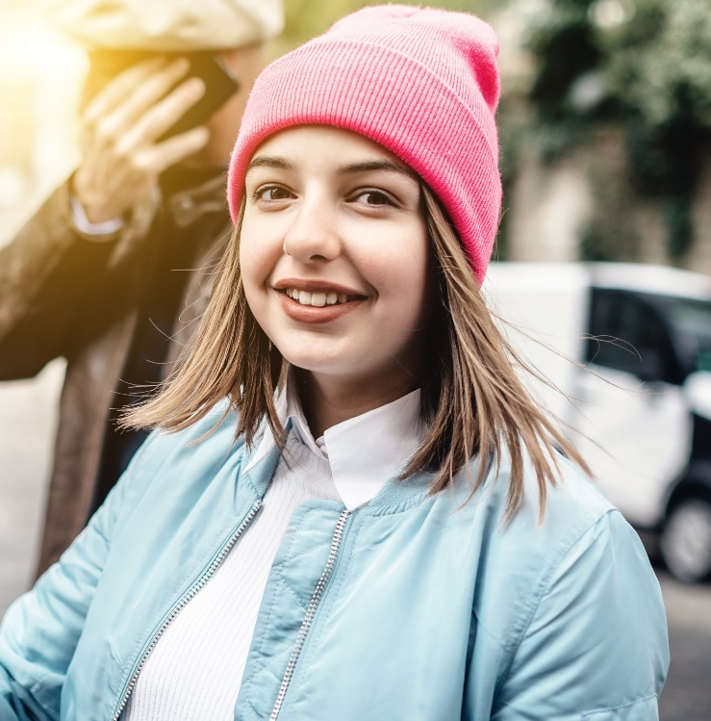
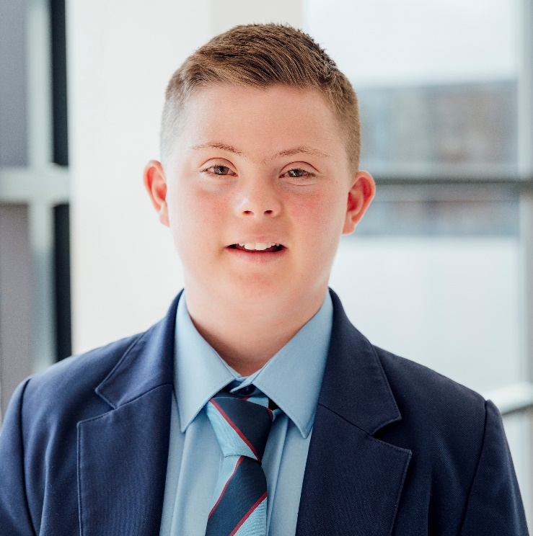
Πίεση από άλλους
Αυτή είναι η Μία.
Και αυτό είναι το αγόρι της ο Τζακ.
Γνωρίστηκαν διαδικτυακά και μιλούσαν μαζί διαδικτυακά για πάνω από 2 μήνες.
Notes:
Οδηγίες εκπαιδευτικού:
Η Μία και ο Τζακ γνωρίστηκαν διαδικτυακά και δεν έχουν συναντηθεί ποτέ στον κόσμο εκτός διαδικτύου. Παρόλο που θεωρούν τους εαυτούς τους ζευγάρι και πιστεύουν ότι έχουν πολλά κοινά, αν δεν έχουν συναντηθεί ποτέ από κοντά, στην πραγματικότητα είναι ξένοι.
ΚΟΡΥΦΑΙΑ ΣΥΜΒΟΥΛΗ - Ένας διαδικτυακός φίλος που δεν γνωρίζετε στην πραγματική ζωή είναι ξένος. Ακόμα κι αν μιλάτε για πολύ καιρό και νιώθετε ότι μπορείτε να τους εμπιστευτείτε, αν δεν τους έχετε γνωρίσει στον κόσμο εκτός διαδικτύου, είναι ξένος.

Slide 4
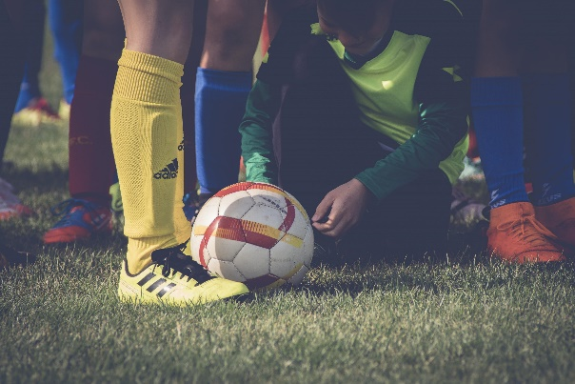
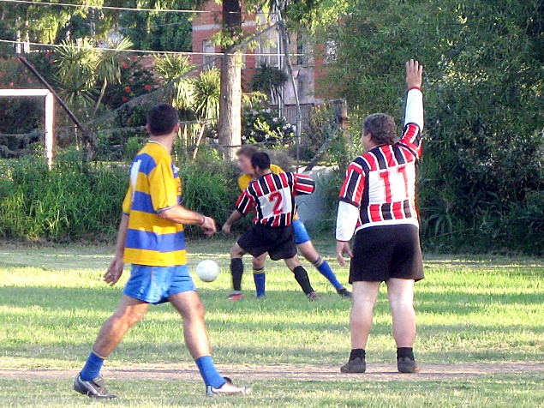
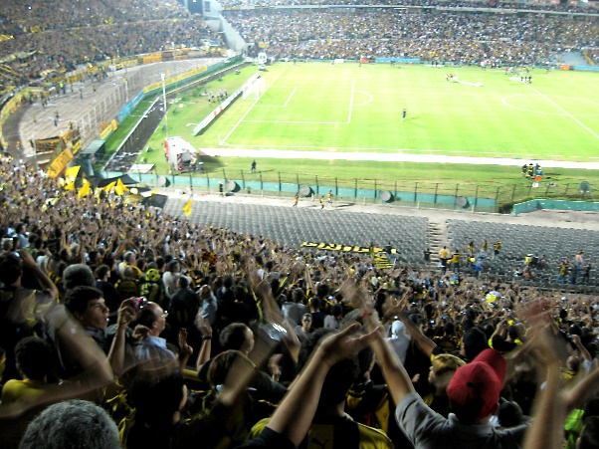
Πίεση από άλλους
Παρόλο που δεν έχουν συναντηθεί ποτέ στην πραγματική ζωή, συμπαθούν πολύ ο ένας τον άλλον και περνούν πολύ χρόνο κουβεντιάζοντας.
Και οι δύο απολαμβάνουν το ποδόσφαιρο και τους αρέσει να μοιράζονται φωτογραφίες από τους αγώνες στους οποίους έχουν παίξει ή έχουν πάει.
Notes:
Οδηγίες εκπαιδευτικού:
Η Μία μοιράζεται φωτογραφίες από μέρη στα οποία έχει πάει και αποτελούν μέρος των προσωπικών της στοιχείων.
ΚΟΡΥΦΑΙΑ ΣΥΜΒΟΥΛΗ - Προσέξτε τις φωτογραφίες που μοιράζεστε στο διαδίκτυο. Βεβαιωθείτε ότι δεν δίνετε προσωπικά στοιχεία, όπως το όνομα του σχολείου σας ή το όνομα της οδού σας.

Slide 5
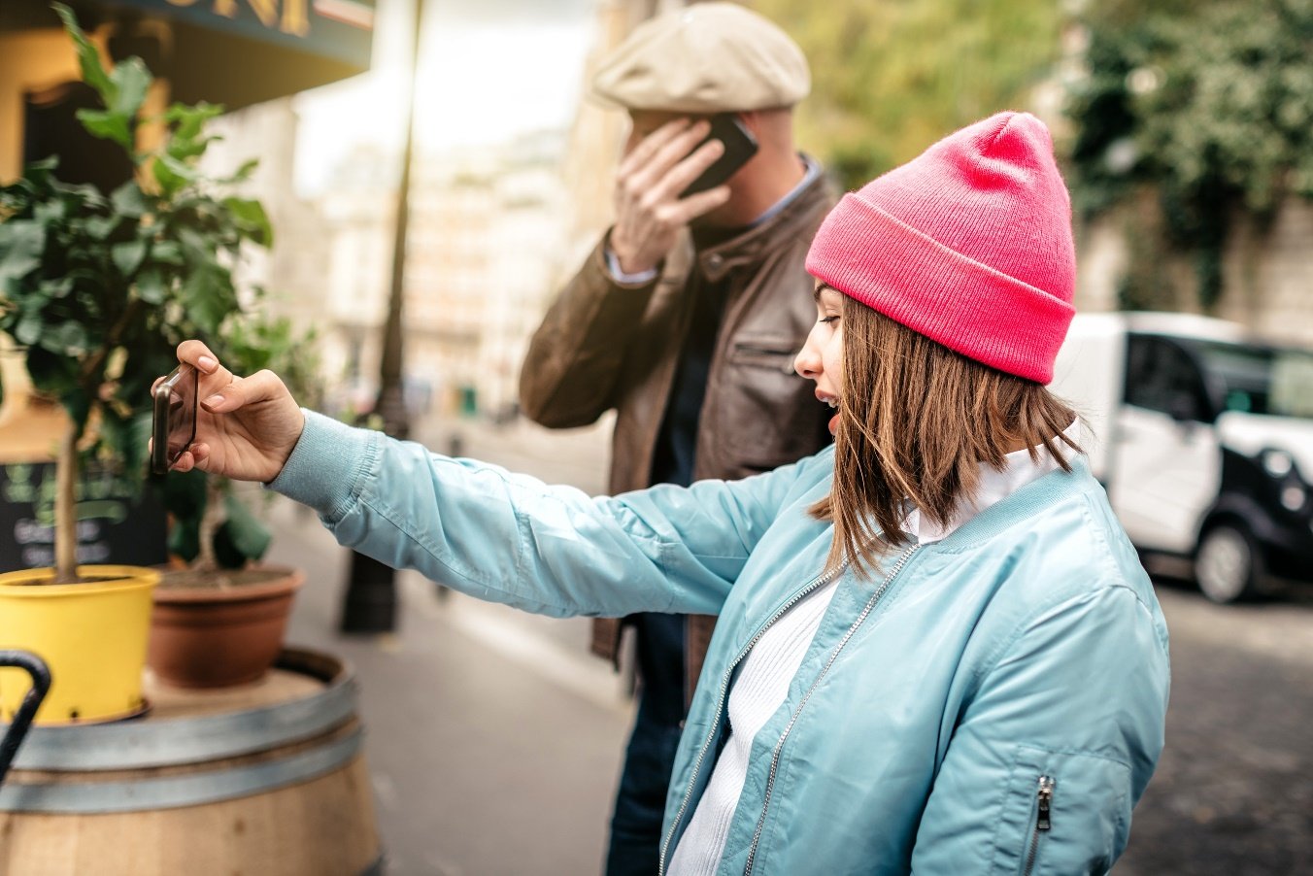
Πίεση από άλλους
Στον Τζακ αρέσει να στέλνει η Μία φωτογραφίες με το τι φοράει.
Ζουν μακριά, οπότε ο Τζακ λέει ότι αυτό τον κάνει να αισθάνεται ότι είναι μαζί.
Notes:
Οδηγίες εκπαιδευτικού:
Η Μία μοιράζεται φωτογραφίες για αυτά που φοράει, αλλά είναι πάντα πλήρως ντυμένη;

Slide 6
Πίεση από άλλους
Γειά σου Τζακ ☺
Μια μέρα η Μία στέλνει στον Τζακ ένα μήνυμα, αλλά εκείνος δεν απαντά αμέσως.

Slide 7
Πίεση από άλλους
Είσαι εντάξει;
Που είσαι;
Γιατί με αγνοείς;
ΤΖΑΚ!!!
Του στέλνει άλλα 4 μηνύματα πριν στείλει μια απάντηση.
Notes:
Οδηγίες εκπαιδευτικού:
Είναι δίκαιο για τη Μία να περιμένει ο Τζακ να απαντήσει αμέσως στο μήνυμά της;
Ο Τζακ μπορεί να είναι απασχολημένος ή να μην έχει δει ακόμα τα μηνύματα.
ΚΟΡΥΦΑΙΑ ΣΥΜΒΟΥΛΗ - Πάρτε το χρόνο σας και μην βιάζεστε στο διαδίκτυο. Αν κάποιος δεν απαντήσει αμέσως μπορεί να οφείλεται στο ότι είναι απασχολημένος με κάτι άλλο.

Slide 8
Πίεση από άλλους
Σκεφτόμουν. Πρέπει να κάνουμε τη σχέση μας πιο αληθινή…
Ο Τζακ απάντησε, αλλά η Μία ήταν λίγο μπερδεμένη με το μήνυμα του Τζακ και δεν ήταν πολύ σίγουρη τι εννοούσε.

Slide 9
Πίεση από άλλους
Δεν μπορούμε να συναντηθούμε! Ζούμε πολύ μακριά
Η Μία σκέφτηκε ότι ο Τζακ ζητούσε να τη συναντήσει. Εκείνη απαντά λέγοντας ότι ζουν πολύ μακριά καθώς ο Τζακ ζει στο Μπέρμιγχαμ και η Μία στο Λονδίνο.

Slide 10
Πίεση από άλλους
Θέλω να νιώσω κοντά σου. Ο φίλος μου έχει μια ξεχωριστή φωτογραφία της κοπέλας του και λέει ότι πρέπει να μου στείλεις κι εσύ μια.
Σου έχω στείλει ήδη πολλές φωτογραφίες
Ο Τζακ στέλνει ένα άλλο μήνυμα λέγοντας ότι θέλει να νιώσει πιο κοντά στη Μία και της ζητά να του στείλει μια «ξεχωριστή φωτογραφία».
Η Μία δεν κατάλαβε τι της ζητούσε ο Τζακ και του λέει ότι του έχει στείλει πολλές φωτογραφίες.

Slide 11
Πίεση από άλλους
Δεν εννοώ τέτοιου είδους φωτογραφία
Στείλε μου μια φωτογραφία του σώματός σου
Δε θέλω να το κάνω αυτό
Ο Τζακ έστειλε περισσότερα μηνύματα, αλλά δεν της άρεσε αυτό που της ζήτησε να κάνει, έτσι απάντησε λέγοντας ότι δεν ήθελε.

Slide 12
Πίεση από άλλους
Μπορώ να βρω μια άλλη κοπέλα αν δεν το κάνεις
Ο Τζακ απάντησε ότι θα έβρισκε άλλη κοπέλα αν δεν το έκανε. Το μήνυμα του Τζακ αναστάτωσε τη Μία και την έκανε να λυπηθεί.
Δεν ήξερε τι να κάνει.
Notes:
Οδηγίες εκπαιδευτικού:
Ο Τζακ συνεχίζει να πιέζει τη Μία και μάλιστα απειλεί ότι θα βρει άλλη κοπέλα αν δεν του στείλει τη φωτογραφία του σώματός της.
Τι συμβουλή θα δίνατε στη Μία σε αυτή την περίπτωση;
Η Μία θα μπορούσε να είναι σταθερή με τον Τζακ και να πει όχι.
Αν δεν ήταν σίγουρη πώς να απαντήσει, μπορούσε πάντα να ζητήσει από έναν ενήλικα που εμπιστεύεται να τη βοηθήσει να βρει τις σωστές λέξεις.
ΚΟΡΥΦΑΙΑ ΣΥΜΒΟΥΛΗ – Δεν είναι εντάξει κάποιος να σας πιέζει στο διαδίκτυο. Εάν κάποιος σας πιέζει να στείλετε μια γυμνή φωτογραφία ή βίντεο του εαυτού σας, να λέτε πάντα όχι και μιλήστε σε έναν ενήλικα που γνωρίζετε και εμπιστεύεστε.

Slide 13
Πίεση από άλλους
Η Μία επιλέγει να ρωτήσει τους φίλους της Σάμι και Τρέι τι πιστεύουν ότι πρέπει να κάνει. Τους λέει για τη συζήτηση που είχε με τον Τζακ και τι της ζητούσε να κάνει.
Ο Τρέι λέει ότι πρέπει να πει όχι γιατί αν ο Τζακ νοιαζόταν πραγματικά για εκείνη, θα σεβόταν αυτό που του λέει.
Η Σάμι λέει πως πιστεύει ότι είναι παράνομο να σου ζητήσει κάποιος να στείλεις γυμνές φωτογραφίες.
Η Μία λέει ότι ανησυχεί που ο Τζακ δεν θέλει πια να είναι το αγόρι της.
Notes:
Οδηγίες εκπαιδευτικού:
Και οι δύο φίλοι έχουν δίκιο. Ο Τρέι μιλάει για το σεβασμό των συναισθημάτων των άλλων, ενώ η Σάμι επισημαίνει ότι μπορεί να είναι παράνομο. Είναι παράνομο να κάνετε, να τραβήξετε, να αποθηκεύσετε ή να μοιραστείτε μια γυμνή, σχεδόν γυμνή ή με εσώρουχα φωτογραφία ή βίντεο ενός παιδιού κάτω των 18 ετών. Αυτό είναι γνωστό ως απρεπής εικόνα ενός παιδιού. Περιλαμβάνει τη λήψη selfie του εαυτού σας και φωτογραφίες που είναι φτιαγμένες για να φαίνονται σαν να είναι ενός παιδιού, π.χ. το πρόσωπο του παιδιού τοποθετείται σε μια πορνογραφική εικόνα ή βίντεο.
Ένας νέος παραβιάζει το νόμο εάν:
τραβήξει μια γυμνή, σχεδόν γυμνή ή εσώρουχα φωτογραφία ή βίντεο του εαυτού του
ή ένας φίλος μοιράζεται μια γυμνή, σχεδόν γυμνή ή εσώρουχα φωτογραφία ή βίντεο ενός παιδιού,
ακόμα κι αν μοιράζεται μεταξύ παιδιών του ίδιου ηλικίας και έχουν ρωτήσει αν είναι εντάξει αποθηκεύστε ή έχουν στη συσκευή τους (τηλέφωνο, tablet, υπολογιστή κ.λπ.) μια γυμνή, σχεδόν γυμνή ή με εσώρουχα φωτογραφία ή βίντεο ενός παιδιού, ακόμα κι αν το παιδί είπε ότι ήταν εντάξει.
ΚΟΡΥΦΑΙΑ ΣΥΜΒΟΥΛΗ – Ακούστε τις συμβουλές από άτομα που γνωρίζετε στον κόσμο εκτός διαδικτύου. Σας γνωρίζουν καλύτερα από κάποιον που έχετε γνωρίσει μόνο στο διαδίκτυο και θέλουν να σας βοηθήσουν να παραμείνετε ασφαλείς στο διαδίκτυο.

Slide 14
Πίεση από άλλους
Η Μία ένιωθε πραγματικά μπερδεμένη και δεν ήξερε τι να κάνει.
Δεν είχε ποτέ ξανά αγόρι και δεν ήθελε ο Τζακ να βρει μια νέα φίλη.
1
Τότε έλαβε ένα νέο μήνυμα από τον Τζακ.

Slide 15
Πίεση από άλλους
Στείλε μου τη φωτογραφία. Μπορείς να με εμπιστευτείς. Υπόσχομαι να μην τη δείξω σε κανέναν!
Τι πρέπει να κάνει η Μία;
Κάντε κλικ σε ένα κουμπί παρακάτω για να μάθετε τι θα συμβεί στη συνέχεια.
Να στείλει
τη φωτογραφία
Να μη στείλει
τη φωτογραφία
Notes:
Οδηγίες εκπαιδευτικού:
Ο Τζακ καθησυχάζει τη Μία ότι μπορεί να τον εμπιστευτεί. Τι θα μπορούσε να συμβεί αν του στείλει τη φωτογραφία του σώματός της;
Η αποστολή μιας τέτοιας φωτογραφίας θέτει τον εαυτό σας σε κίνδυνο, καθώς ποιος ξέρει πού θα μπορούσε να καταλήξει ή ποιος θα μπορούσε να τη δει. Στείλτε το και είναι εκτός ελέγχου σας.
ΚΟΡΥΦΑΙΑ ΣΥΜΒΟΥΛΗ – Εάν έχετε στείλει μια γυμνή, σχεδόν γυμνή ή με εσώρουχα φωτογραφία σε κάποιον στο διαδίκτυο και ανησυχείτε, ενημερώστε αμέσως κάποιον. Το να μιλάς είναι το καλύτερο που έχεις να κάνεις. Όσο πιο γρήγορα το πείτε σε κάποιον, τόσο πιο γρήγορα μπορεί να σας βοηθήσει. Θα μπορούσατε να το πείτε σε έναν γονέα, φροντιστή ή εκπαιδευτικό.

Slide 16
Πίεση από άλλους
Η Μία έστειλε τη φωτογραφία στον Τζακ
Η Μία ένιωσε πίεση και έστειλε τελικά στον Τζακ μια προσωπική φωτογραφία.
Ο Τζακ έδειξε την εικόνα στον φίλο του που πήρε ένα αντίγραφό της και σκέφτηκε ότι θα ήταν αστείο να τη μοιραστεί στο διαδίκτυο. Όλοι στο σχολείο της είδαν την εικόνα και κάποιοι δημοσίευσαν άσχημα και ενοχλητικά σχόλια για αυτήν.
Ο Τρέι και η Σάμι ενθάρρυναν τη Μία να το πει σε κάποιον. Μίλησε στον δάσκαλό της που είπε ότι έκανε το σωστό που ήρθε σε αυτόν και ότι θα τη βοηθήσει.
Είπε ότι θα έπρεπε να μιλήσουν με τον Τζακ και θα έπρεπε επίσης να ζητήσουν βοήθεια από την αστυνομία.
Η αστυνομία είπε στη Μία ότι δεν έπρεπε να είχε στείλει τη φωτογραφία, αλλά την καθησύχασε ότι δεν επρόκειτο να συλληφθεί. Ωστόσο, θα χρειαζόταν να μιλήσουν με τον Τζακ και τον φίλο του, καθώς ήταν αυτοί που μοιράστηκαν τη φωτογραφία χωρίς τη συγκατάθεση της Μία και είναι παράνομο να έχουν και να μοιράζονται μια γυμνή φωτογραφία κάποιου κάτω των 18 ετών.

Slide 17
Πίεση από άλλους
Η Μία έστειλε τη φωτογραφία στον Τζακ
Ο Τζακ και ο φίλος του έπρεπε να μιλήσουν στην αστυνομία. Δεν συνελήφθησαν, αλλά τους δόθηκε προειδοποίηση να μην το ξανακάνουν ποτέ.
Η Μία, ο Τρέι και η Σάμι είναι ακόμα φίλοι.
Η Μία και ο Τζακ δεν έχουν μιλήσει από τότε.
Η Μία, ο Τρέι και η Σάμι έχουν μάθει πόσο σημαντικό είναι να μιλάς σε έναν ενήλικα που εμπιστεύεσαι, όπως γονέα, κηδεμόνα ή δάσκαλο.
Δες την κορυφαία συμβουλή

Slide 18
Πίεση από άλλους
Η Μία δεν έστειλε τη φωτογραφία στον Τζακ
Η Μία επέλεξε να ακολουθήσει τη συμβουλή του φίλου της Τρέι και να πει στον Τζακ ότι δεν ήθελε να το κάνει και ότι αν νοιαζόταν για εκείνη, θα σεβόταν τα συναισθήματά της.
Αν και ο Τζακ ήταν απογοητευμένος, είπε ότι καταλαβαίνει και ζήτησε συγγνώμη.
Η Μία συνειδητοποίησε πόσο σημαντικό ήταν να ζητά βοήθεια από κάποιον και παρόλο που ο Τζακ είπε συγγνώμη, το είπε και στον δάσκαλό της.
Ο δάσκαλος της Μίας της είπε πόσο σημαντικό ήταν που ήρθε σε αυτόν και είπε στη Μία ότι κανείς δεν πρέπει να την πιέζει να κάνει πράγματα που δεν θέλει να κάνει.
Κάντε κλικ για να δείτε τις τελικές συμβουλές

Slide 19
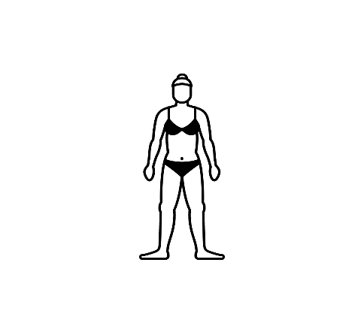
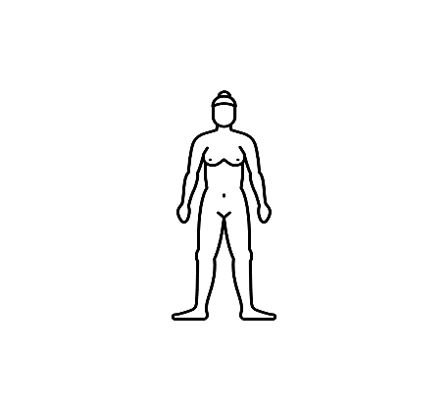
Πίεση από άλλους
Τελικές συμβουλές
Μην κοινοποιείτε προσωπικές φωτογραφίες σας ή άλλων.
Αν κάποιος σας ζητήσει να στείλετε μια προσωπική φωτογραφία ενημερώστε έναν ενήλικα που εμπιστεύεστε, όπως γονέα, κηδεμόνα ή δάσκαλο.
Ενημερώστε έναν έμπιστο ενήλικα εάν κάποιος προσπαθεί να σας κάνει να στείλετε τέτοιου είδους φωτογραφία ή βίντεο.

